Slide 1
Lesplanner
Leerdoel
Zie slide 9.
Benodigdheden | Q.
PowerPoint presentatie | 1
Les organisatie tool | 1
Tijd | Activiteit | Docenten rol | Leerling gedrag
5 min. | Verwelkomen | Gastheer. De docent verwelkomt de leerlingen bij de deur. En maakt kleine praatjes met de leerlingen om een positieve relatie te onderhouden. | De leerlingen komen rustig binnen (indien ze dat niet doen mogen ze het lokaal weer even verlaten om opnieuw binnen te komen). De leerlingen gaan vervolgens rustig op hun plaats zitten, gebaseerd op de afspraken die ze met de mentor gemaakt hebben.
5 min. | Opstarten | Gastheer. De docent maakt het vervolgens stil met behulp van een hand gebaar (ritueel). En organiseert vervolgens de presentie. Wanneer dat gedaan is wordt het huiswerk gecontroleerd met behulp van een uitgeprinte tool die de docent bij zich heeft. | De leerlingen verlagen hun volume naar fluister niveau en zeggen ‘hoi’ en zwaaien wanneer hun naam genoemd wordt bij het controleren van de presentie. Vervolgens leggen ze hun werkboeken open neer voor huiswerk controle.
15 min. | Uitleg | Didacticus. De docent legt de stof uit gebaseerd op hoe veel behoefte de leerlingen hebben voor een luister/werk les. Tijdens deze uitleg worden zoveel mogelijk vragen gesteld aan de leerlingen om ze actief te houden. | De leerlingen zijn stil en luisteren tenzij ze een beurt krijgen. Beurten worden alleen gegeven wanneer de leerling een stille vinger opsteekt.
17 min. | Zelfstandig werken | Pedagoog. De leerlingen werken alvast aan hun huiswerk. De docent loopt een voorspelbaar pad door het lokaal om de leerlingen te helpen. | De leerlingen zijn de eerst 5 minuten stil, gefaciliteerd doormiddel van een alarm op het digibord. In die vijf minuten word geen enkele vraag beantwoordt door de docent. Daarna mogen ze rustig communiceren en de docent ondersteund wanneer nodig.
8 min. | Afsluiten | Afsluiter. De docent herhaalt de leerstof (zie slide 18) en vervolgens laat de leerlingen twee minuten voordat de bel gaat hun spullen inpakken | De leerlingen doen actief mee met de afsluitende vragen. Vervolgens zetten ze hun tafels netjes en wanneer ze mogen gaan schuiven ze hun stoelen aan.

Slide 2




Huisregels
We zitten recht.
We plakken geen kauwgom.
We laten de tafels staan.
We gaan tijdens de pauzes naar het toilet.
Als je het echt niet kan houden mag je gaan, maar dan kom je later terug om de gemiste tijd op te halen.
We steken stille vingers op als we een beurt willen.
We spreken op een redelijk volume.
We spreken met respect naar iedereen.
We blijven van elkaar af.
We gaan netjes om met alles in het klaslokaal.
We volgen de schoolregels.

Slide 3

Stilte wordt verwacht.

Slide 4
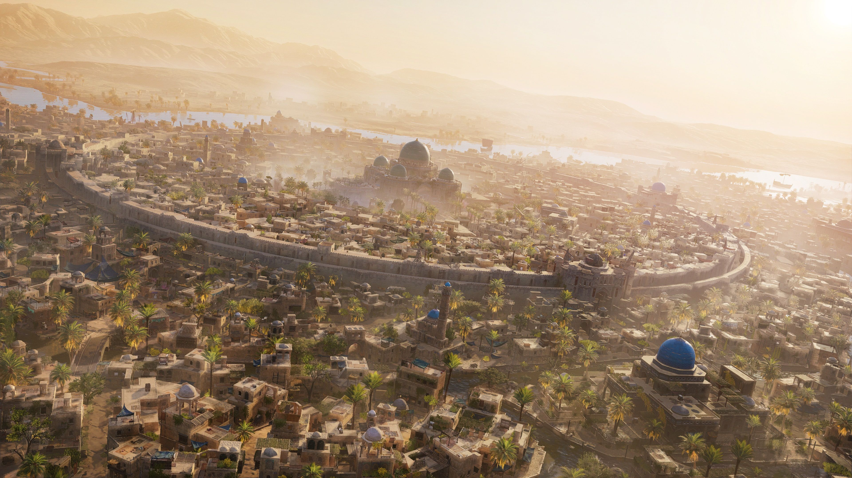




Islam
Van één man tot een wereldrijk.
Wat leren we vandaag?
Uitleg
Huiswerk
Leerdoelen bespreken
Laptop in de tas.
Telefoon op stil en in de bak.
Jassen op de gang.

Slide 5
De les gaat beginnen.
Stilte wordt verwacht.

Slide 6
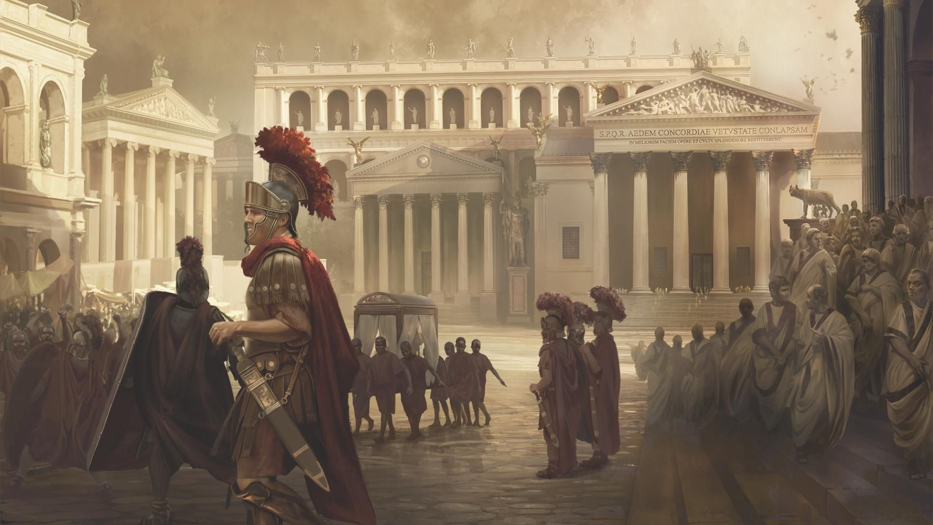
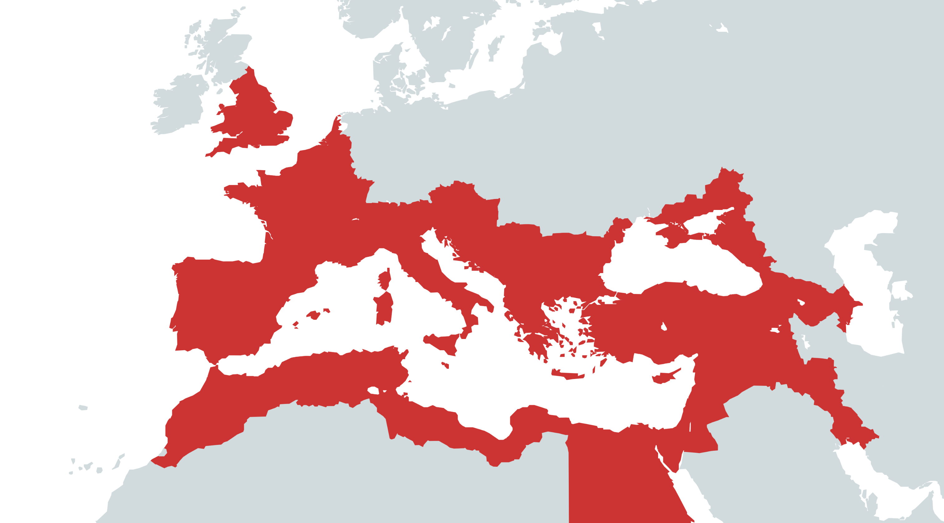
Herhaling 1000 v.Chr. – 500 n.Chr.

Slide 7

Leerdoelen Wat moeten we kennen en kunnen vandaag?
De leerling kan:
Uitleggen hoe de islam ontstond;
Uitleggen hoe Mohammed een eigen staat stichtte en hoe moslims hun geloof belijden;
uitleggen hoe de islam verder verspreid werd;
uitleggen wat we met de Arabische wereld bedoelen.
Begrippen:
Allah
Arabische wereld
Islam
Kalief
Koran
Moskee
Moslim
Profeet
Staat

Slide 8


Deze les bevat geen afbeelding van de islamitische profeet Mohammed. Waarom is dat?

Slide 9


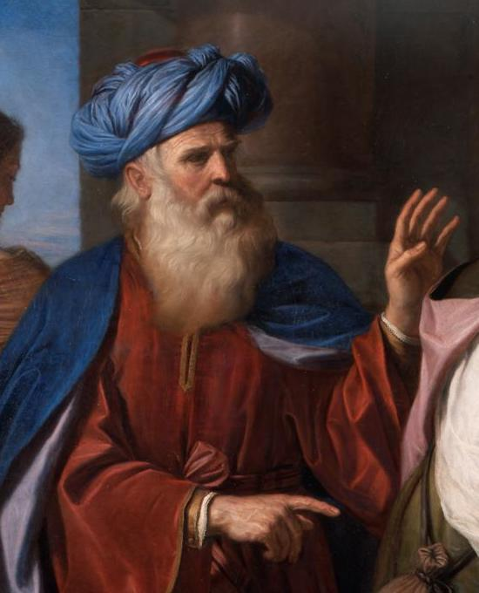
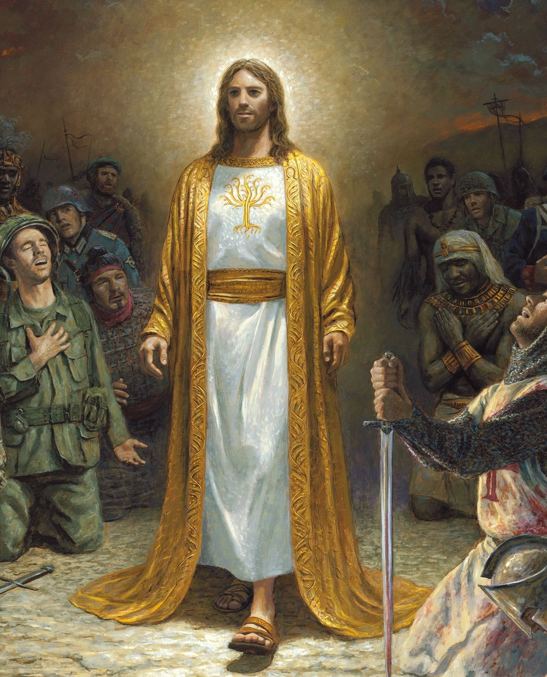
Wat is de islam?
?
De profeet Abraham
De ‘profeet’ Jezus
De profeet Mohammed

Slide 10
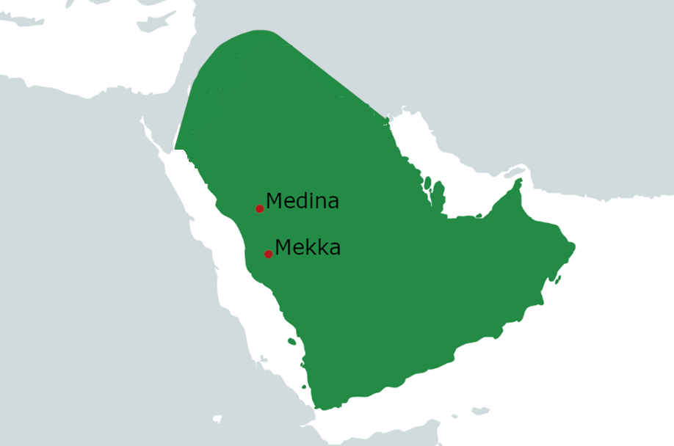
De profeet Mohammed (570 – 632 n.Chr.)
570. Geboren
610. Visioen van Gabriël
622. Tocht naar Medina
Arabië
Notes:
De profeet mohammed woonde in Mekka en op 40 jarige leeftijd kreeg hij een visioen

Slide 11
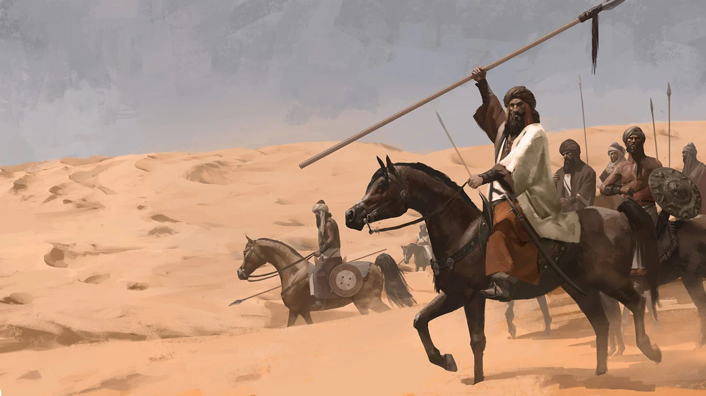
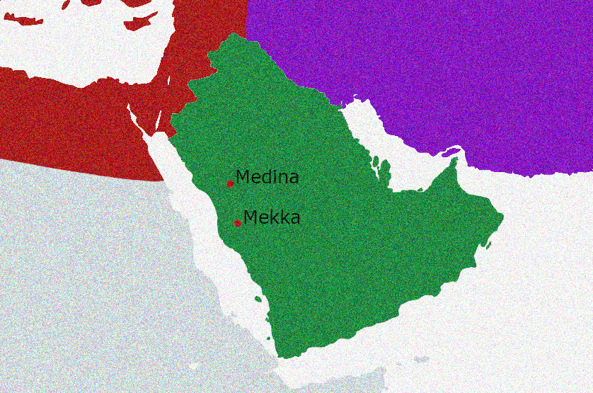
De vooravond (570 – 632 n.Chr.)
Arabieren

Slide 12
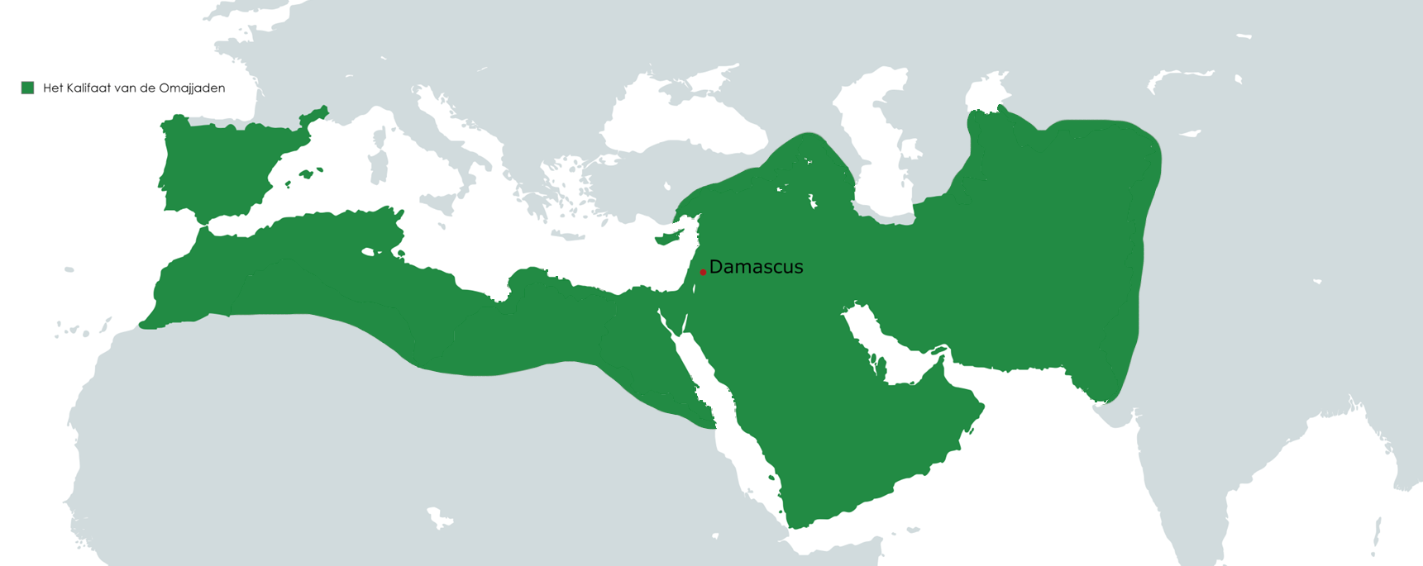
Het kalifaat

Slide 13
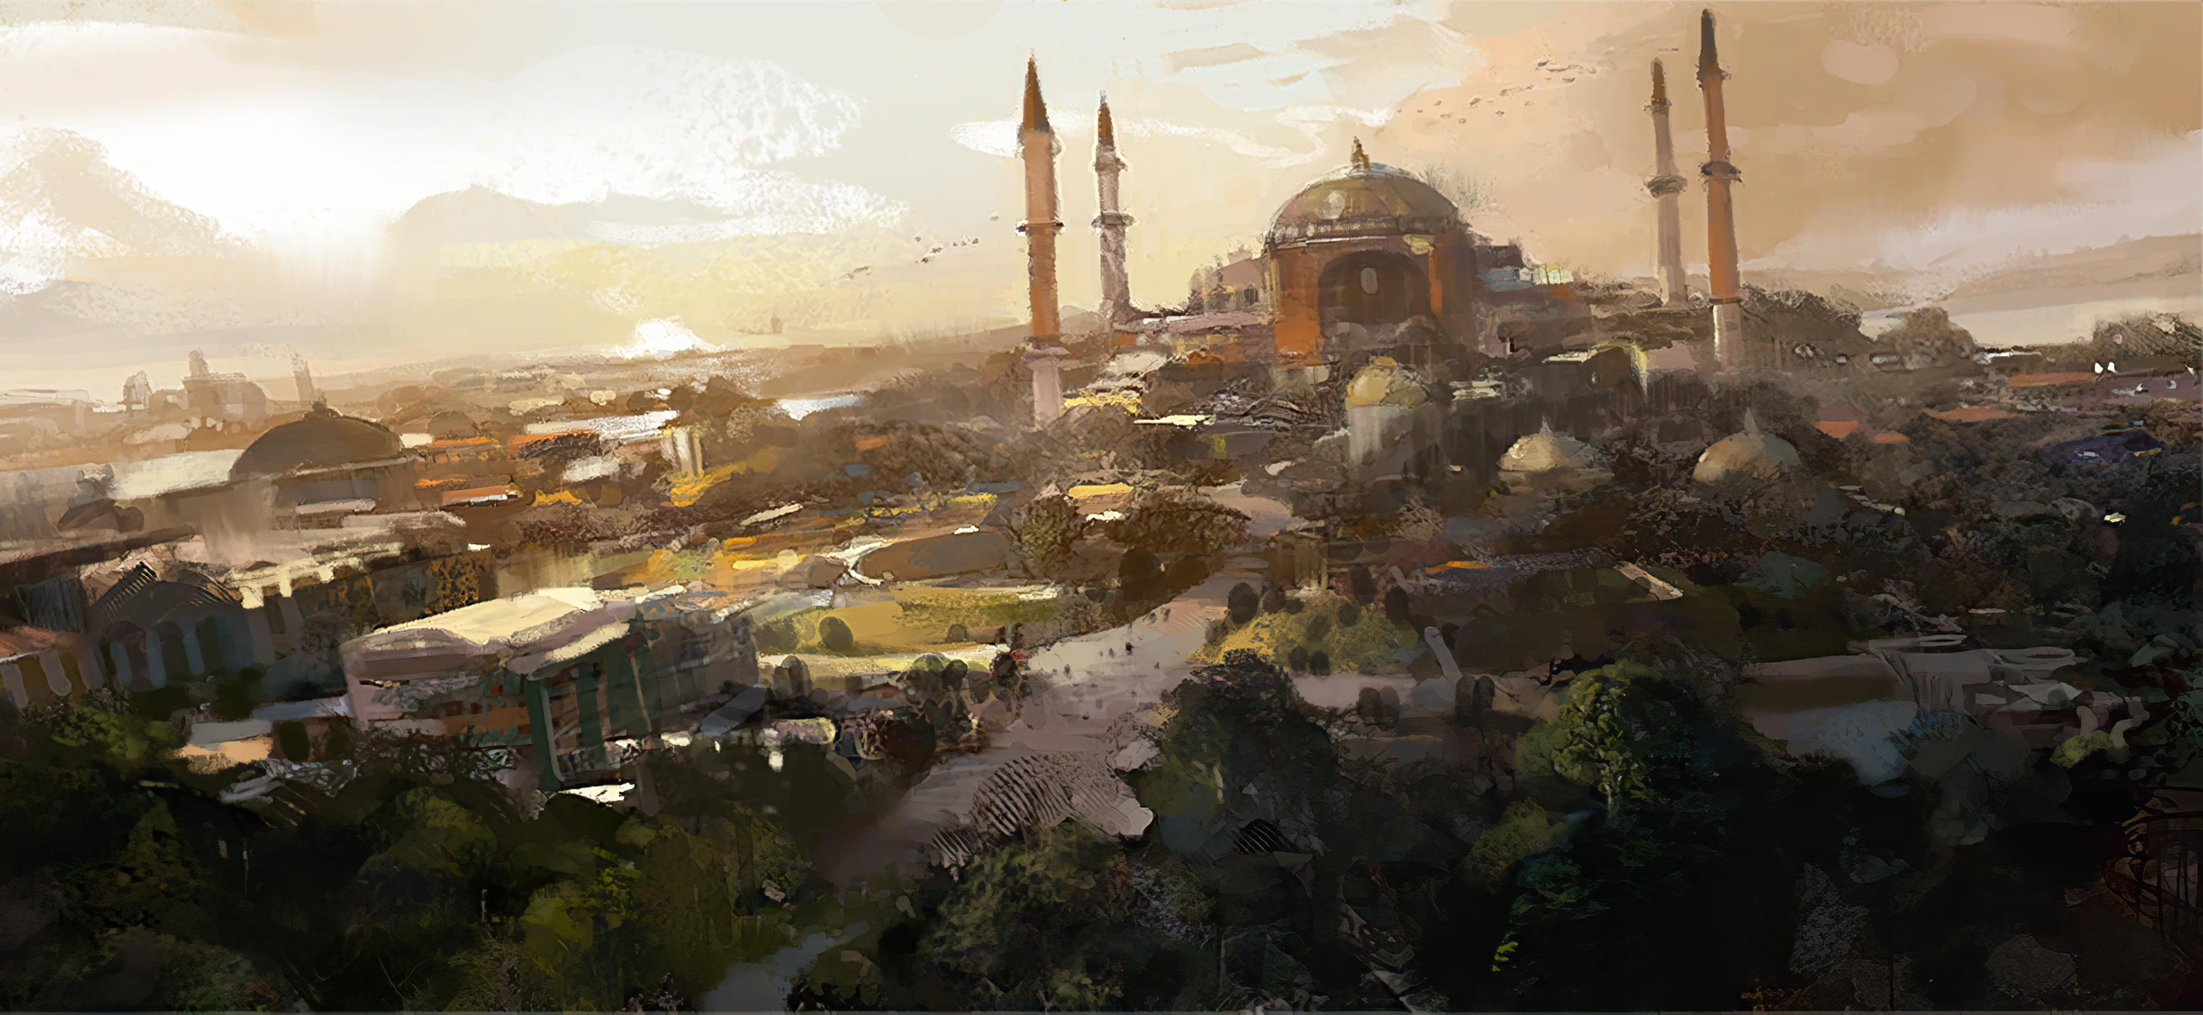
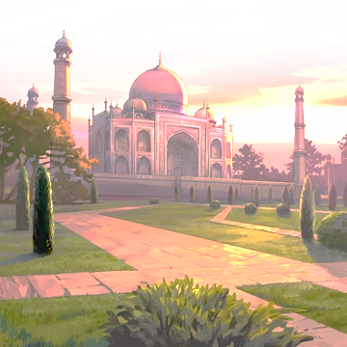
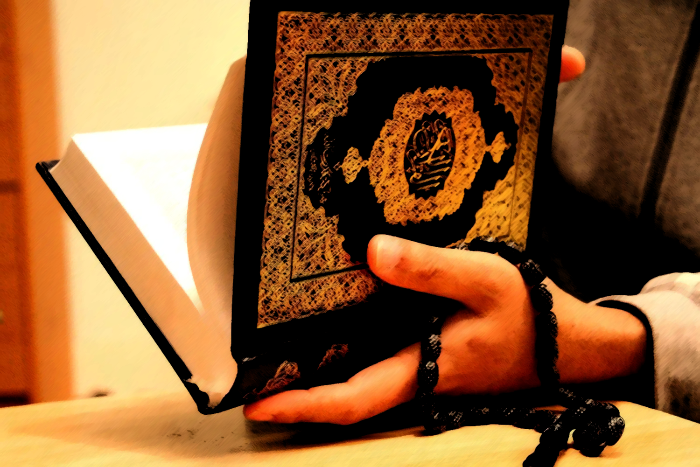

De wereld veranderde
Moskeeën
De Koran
Kunst en cultuur

Slide 14

De vijf zuilen van de Islam
Eén keer per jaar vasten, Ramadan
Ga een keer in je leven naar Mekka
Geloof in één god, Allah
Geef geld aan de armen
Bid elke dag

Slide 15

Zelfstandig werken
BK
Paragraaf 3.2
Opdracht 1 t/m 9
KGT
Paragraaf 3.2
Opdracht 1 t/m 10

Slide 16
Leerdoelen
Geloven moslims dat Jezus de zoon van god is?
Waar komen de Arabieren vandaan?
Wat is een kalief?
Hoe heet iemand die gelooft in de woorden van de profeet Mohammed?
Wat zijn de vijf zuilen van de Islam?

Slide 17
Afsluiten

